Slide 1
Educação de 0 a 3 anos – O atendimento em creche – Elinor Goldschmied e Sonia Jackson
Apontamentos complementares dos capítulos:
6 – Cesto de tesouros
8 – O brincar heurístico com objetos

Slide 2
Alguns dos mais importantes marcos do desenvolvimento
Uma das mais importantes tarefas do desenvolvimento infantil é aprender a falar. Os balbuceios emitidos são o resultado de uma intersecção muito elaborada de várias aprendizagens.
A aquisição da linguagem é complexa, não devemos inibir as fases dessa aprendizagem, buscando meios de tornar as pequenas formações de frases sem sentido audível, para que tenhamos melhor compreensão dos dizeres das crianças nessa primeira fase de desenvolvimento.

Slide 3

Para Piaget, Vigotsky e Wallon o desenvolvimento infantil é um processo dinâmico, já que as crianças não são simples receptores passivas de informações, ou seja, toda fase de desenvolvimento é de extrema importância e relevância para a aquisição de novas conquistas evolutivas.

Slide 4
Capítulo 6 – O Cesto de tesouros
Nesse primeiro trecho, as autoras apresentam a importância do estimulo que devemos desempenhar nos bebês, tais estímulos devem se dar com naturalidade, tendo em vista que o desenvolvimento da criança acompanha uma trajetória biológica proximal para crianças de mesma idade, isso significa que mesmo que a criança desenvolva a percepção de mundo de maneira precoce ou tardia, ainda assim devem-se respeitar suas limitações. De acordo com a teoria de Piaget esse período é chamado de sensório motor.

Slide 5
Desenvolvimento do controle motor e sensorial
Céfalo
Distal Proximal Distal
Caudal
*Desenvolvimento céfalo-caudal - refere-se a progressão gradual do controle motor sobre a musculatura, movendo-se da cabeça em direção aos pés.
*PRÓXIMO-DISTAL - refere-se a progressão gradual do controle motor sobre a musculatura, a partir do centro do corpo para as suas partes mais distantes.

Slide 6
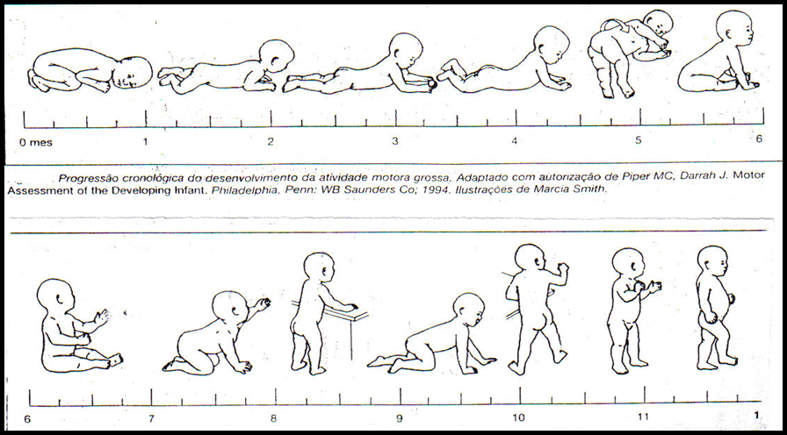

Slide 7
Variedade e qualidade no brincar do bebê
O cesto de tesouros, consiste em experimentações dos objetos do cotidiano da criança, como panelas de cozinha. Onde os pequenos usam sua imaginação para o desenvolvimento de algumas brincadeiras, bem como, batucar, abrir e fechar com a tampa, empilhar e outros.

Slide 8
Descobertas e concentração
A criança apresenta mais atenção sobre alguns objetos do que outros dentro do cesto de tesouros, através de texturas, cores, barulhos e afins. Mas a criança apenas entenderá essas preferências através das experimentações, ou seja, ela vai explorar os objetos e se concentrar naquele que ela define e entende como interessante.
Aprimoramento dos sentidos.

Slide 9
Primeiros passos na tomada de decisões
O cesto apresenta uma infinita possibilidade na tomada de decisões e a criança começa nessa fase a inclinar suas preferências, fazendo uma prévia seleção, seja por cor, texturas, barulhos etc. A principal diferença entre brinquedos comprados e o cesto de tesouros, é a de que a criança possui uma variação de objetos, que de forma abstrata podem ter outra significação além do que o objeto de fato representa.

Slide 10
O papel do adulto
O adulto deve permanecer neutro perante a exploração da brincadeira. Suas preferências ou intervenções podem causar um efeito contrário sobre um objeto oferecido a criança. Ela pode apresentar repulsa pelo objeto ou apresentar irritabilidade perante a intervenção do adulto.

Slide 11
O Brincar interativo entre bebês
As trocas interativas entre bebês podem na verdade se tornar um momento de disputa e conflito, tendo em vista que a energia de uma criança com outra criança é passiva de alteração se ela sentir que o seu espaço de “domínio” está sendo ameaçado. Essa questão é respaldada por um primeiro contato, nunca antes tido. Crianças que recebem o estimulo de convívio precoce, provavelmente terá uma reação de afeto mais frequente ao invés de disputa direta.

Slide 12
Movendo-se para o próximo estágio
O desenvolvimento e aprimoramento de novos recursos do próprio corpo, tornam-se mais evidente, exploração de espaço e ambiente, estimulados por novos objetos que a criança apresente interesse em se aproximar e tocar.

Slide 13
Sobre o uso do cesto de tesouros
O cesto de tesouros vem como um mecanismo de interação da criança com o meio em que vive. O cesto é a oportunidade de um desenvolvimento biológico e maturação da motricidade de cada uma delas, cada criança apresenta seus ganhos através de pequenas conquistas associativas a um prévio contato com materiais do cesto, sendo possível a formação de base para o desenvolvimento de futuras habilidades físicas, mentais e psicológicas.

Slide 14
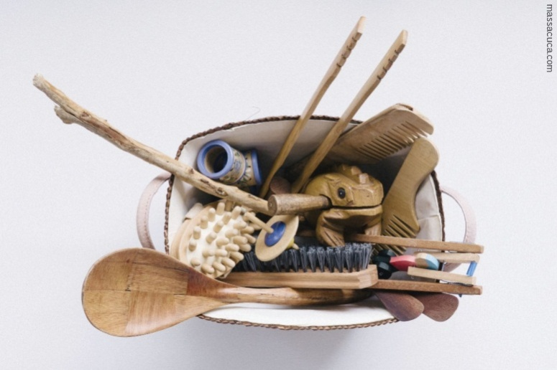
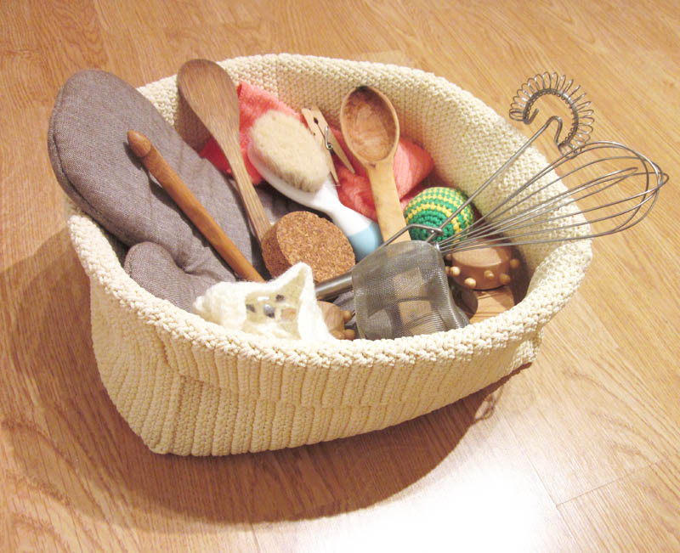
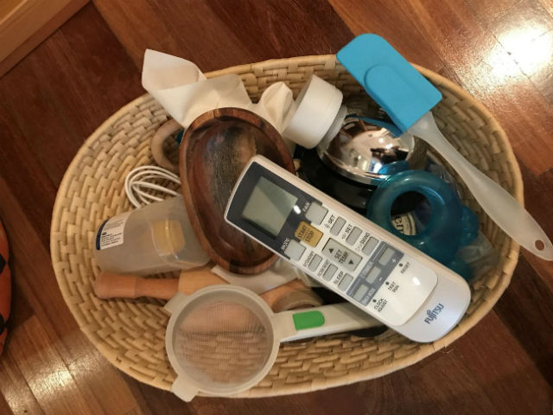
Exemplos de cestos dos tesouros

Slide 15
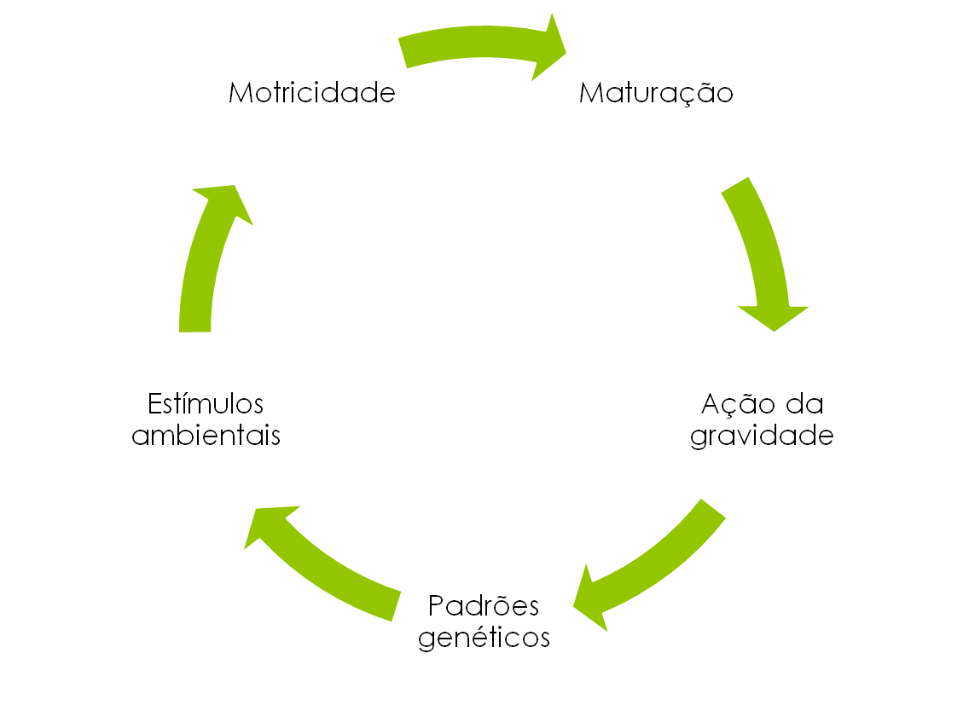
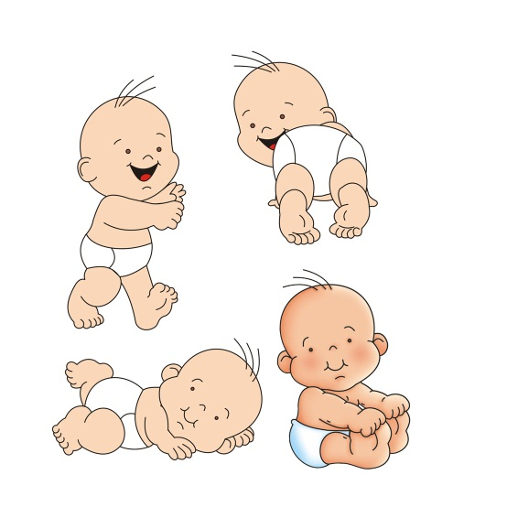

Slide 16
Capítulo 8 – O brincar heurístico* com objetos
O uso da imaginação nos diferencia uns dos outros, nos impulsiona e nos faz desenvolver habilidades e capacidades sensório-motoras, até que as repetições dos gestos antes desconhecidos tornam-se automatizados pelo cérebro, ampliando a base do desenvolvimento do indivíduo.
*Heurístico - Sistema de educação sob o qual a criança é estimulada para descobrir as coisas por si mesma. Do grego “eurisko” - serve para descobrir ou alcançar a compreensão de algo.

Slide 17
Aprendendo por meio da exploração e da descoberta
Nessa fase exploratória a criança começa a lidar com pequenas frustrações coordenadas. A criança que passa a explorar o espaço ao qual está confinada, começa a perceber que os adultos ali presentes, farão diversas abordagens de negação a um objeto desejado, tirando-os do alcance dessas crianças, que por consequência ainda não compreendem o motivo de não poder tocar naquele objeto, e acabam apresentando sua frustração através de gritos, choros ou manifestações físicas de inconformidade com a situação.
Esse momento de explorar, é ESSENCIAL.

Slide 18

O brincar heurístico em ação
O brincar heurístico é uma abordagem e não uma prescrição. Não existe uma única maneira correta de fazê-lo.

Slide 19
Introduzindo o brincar heurístico em um centro de grupo
Esse tipo de trabalho deve ser usado como uma ferramenta complementar para auxiliar os adultos envolvidos com o processo de educação e aprendizagem. Para o sucesso no uso desse recurso, todos os educadores envolvidos devem estar engajados no processo de adequação e adaptação ao grupo de trabalho.

Slide 20
Base de orientação para desenvolvimento da atividade
Devem ser oferecidas 15 variedades de materiais para brincar
Silêncio; espaço amplo; carpete para reduzir os ruídos e evitar distrações ambientais.
Demais materiais de brincar, devem ser guardados.
Uma hora é o período ideal para o desenvolvimento da atividade.
Grupo de 8 crianças é o ideal para desenvolvimento da atividade.
Mais de um educador presente no espaço, para caso alguma criança necessite de cuidados de higiene ou demais auxílios.
Para evitar o acumulo de crianças no ambiente, o educador deve disponibilizar, no espaço, mais de um objeto de mesma classificação, proporcionando a circulação das crianças em sala, durante a atividade.
À medida em que o material disponibilizado vai se tornando obsoleto, indica-se que sejam reestruturados de forma que tornem-se atrativos novamente.
O educador deve reservar ao menos 15 minutos no final da atividade, para que os brinquedos sejam guardados pelas crianças, sempre de uma maneira que ela associe o prazer de realizar e fazer parte daquele processo.

Slide 21
O papel do adulto no brincar heurístico com objetos
O adulto torna-se guardião dos objetos, coletando, cuidando, realizando as manutenções pertinentes. Além de proceder com os cuidados necessários, a (o) educadora deve ser uma facilitadora da atividade, permanecendo sentada, em silêncio observando atentamente o desenrolar das ações das crianças e fazendo pequenos relatórios necessários para posterior análise comportamental de determinadas crianças e suas ações. Lembrando que esses apontamentos não devem ter uma intenção taxativa que possa constranger ou restringir o desenvolvimento do indivíduo, mas sim, auxiliar na identificação de possíveis alterações comportamentais, cognitivas, motoras, sensoriais entre outros.

Slide 22
O brincar heurístico em diferentes centros
Não é sugerido que o brincar heurístico seja aplicado todos os dias. Esses momentos devem ser trabalhados como um momento especial, um momento em que as crianças farão exercer o seu direito de escolha, criando nelas um momento de liberdade de expressão perante o material disponibilizado e o seu imaginário, podendo sim ou não, envolver os demais colegas em sala de aula. De maneira a não banalizar a atividade, ensinando as crianças a cuidar, manter e zelar pelos materiais usados.

Slide 23
Materiais necessários
O adulto pode solicitar o auxílio dos pais para a aquisição desse material de trabalho das crianças. Materiais esses que não apresentem custos financeiros aos pais ou a instituição de ensino. Os materiais podem ser os mais diversificados possíveis, que contenham uma atração visual, de textura e outros recursos que favoreçam o interesse das crianças por estes, que poderão acompanhá-las durante o ano letivo.

Slide 24
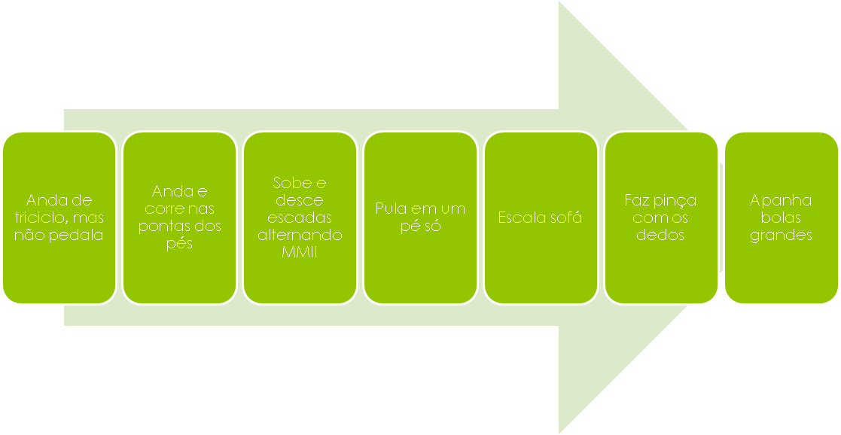
Marcos de desenvolvimento do segundo ano de vida da criança.

Slide 25
Bibliografia
Educação de 0 a 3 anos – O atendimento em creche – Elinor Goldschmied e Sonia Jackson –
Capítulos
6 – Cesto de tesouros
8 – O brincar heurístico com
Boas- Vindas – Bebê 2, dos três meses aos dois anos de idade – Dra. Ana Escobar
Capítulos
4 – Desenvolvimento da linguagem
5 – Desenvolvimento psicoemocional

Slide 26
OBRIGADA!!!
Gláucia Maria dos Santos Oliveira
Estudante de Pedagogia – 1º semestre / matutino – UNIP – SANTOS - Rangel
glauciamilho@hotmail.com

